Slide 1
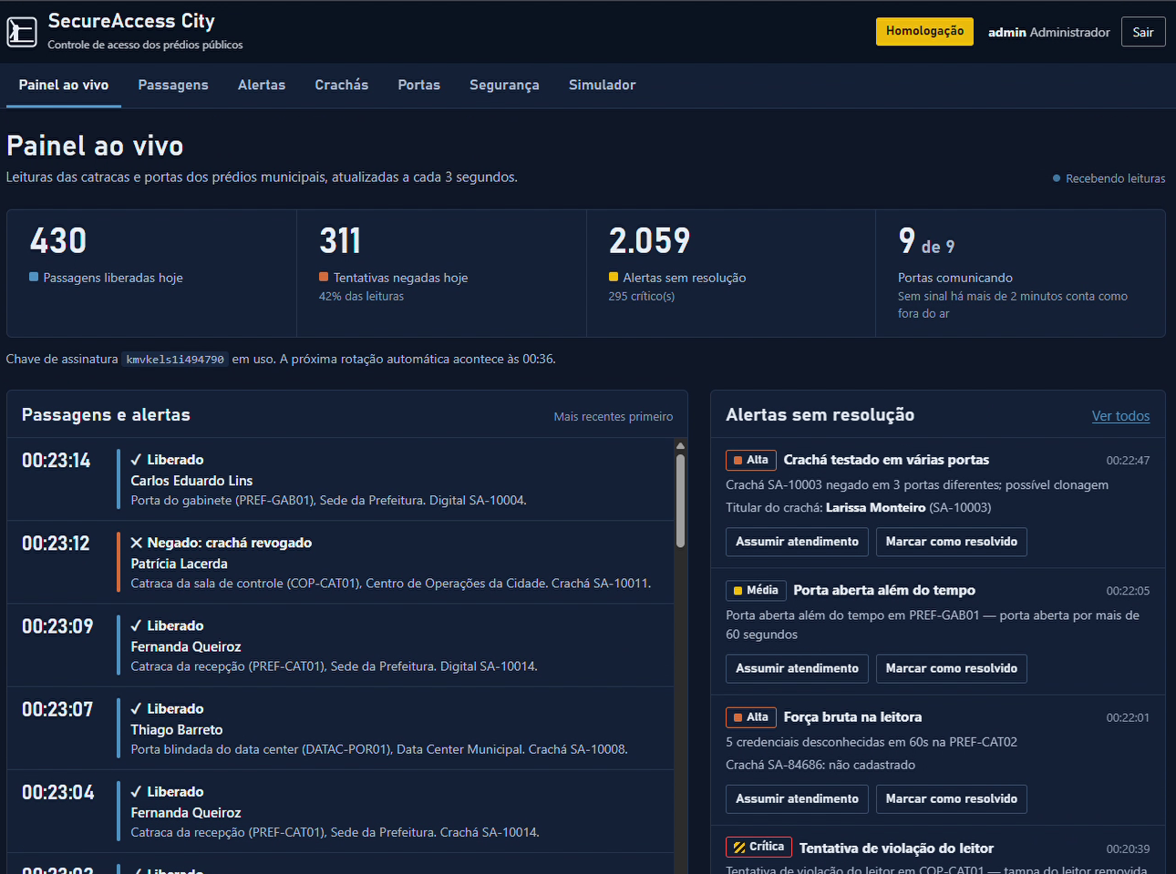



SecureAccess City
ESUDA · DESAFIO TÉCNICO 3 · DEVSECOPS
Controle de acesso físico aos prédios públicos: do protótipo ao rollback em produção
Helm e MicroK8s numa EC2 da AWS
Segredos, dependências e SIEM
Painel ao vivo em homologação, versão 1.1.1
Upgrade, desastre controlado e rollback
controledeacessoesuda.duckdns.org
Notes:
Abertura. O SecureAccess City controla quem entra nos prédios da prefeitura: catracas e portas com crachá ou biometria, um painel para operadores e alertas de ataque em tempo real. A apresentação percorre o caminho inteiro: o problema, a arquitetura, os três pilares de DevSecOps, a subida na AWS com Helm, o monitoramento com o Sentinela e, no fim, o teste de desastre controlado com rollback. O print à direita é o painel real da homologação, já com a versão 1.1.1.

Slide 2


Participantes do grupo
EQUIPE
Ádrian Gabriel Ferreira da Silva
Fernando Luiz Castro dos Santos Filho
Ruan Angelo Oliveira Moura da Silva
Faculdade de Ciências Humanas – ESUDA · Pós-graduação em Segurança da Informação
Segurança em Nuvem e Desenvolvimento Seguro (DevSecOps) · Desafio Técnico 3
Material da disciplina: github.com/profclovesrocha/devops
Notes:
Apresentação da equipe: Ádrian Gabriel Ferreira da Silva, Fernando Luiz Castro dos Santos Filho e Ruan Angelo Oliveira Moura da Silva. O projeto é o Desafio Técnico 3 da disciplina Segurança em Nuvem e Desenvolvimento Seguro (DevSecOps), da pós-graduação em Segurança da Informação da Faculdade de Ciências Humanas – ESUDA. Cada participante pode dizer em uma frase a parte do projeto de que mais cuidou.

Slide 3
O caminho desta apresentação
ROTEIRO
1
Motivação, problema e solução
4
Monitoramento com o Sentinela
Por que criamos as aplicações, as ameaças e o fluxo de uma passagem
Syslog, checagens pelo domínio, Kubernetes, servidor e 27 regras
2
Arquitetura e DevSecOps
5
Desastre controlado
Componentes, stack e os três pilares: segredos, dependências e auditoria
Versão 1.1.0 com defeito, detecção, rollback em 9 s e correção 1.1.1
3
A jornada até a produção
6
Lacunas, lições e referências
Protótipo no WSL, AWS, instalação, Helm e os problemas reais
O que falta, o que chamou a atenção, a principal lição e as fontes
Notes:
São seis partes. As duas primeiras explicam o que o sistema faz e como foi construído. A terceira conta a jornada real até a produção, com os problemas que apareceram. A quarta mostra o Sentinela, a ferramenta de monitoramento feita para esta aplicação. A quinta é o teste de upgrade e rollback, com vídeo e evidências. A última reúne as lacunas apontadas pela auditoria, o que mais chamou a atenção, a principal lição e as referências.

Slide 4








Por que criamos as duas aplicações
1 · MOTIVAÇÃO, PROBLEMA E SOLUÇÃO
SecureAccess City
Sentinela
Um problema real
Entender a aplicação
O desafio pedia uma aplicação na AWS com Kubernetes, Helm, domínio e syslog. Escolhemos um risco concreto de cidade inteligente: o acesso físico a prédios públicos.
Kiwi Syslog e Grafana mostram os dados, mas não sabem o que é um crachá revogado. Queríamos transformar eventos em incidentes, como um SIEM.
Registrar não basta
Caber na mesma EC2
Data center e centro de operações exigem decidir cada passagem na hora, perceber ataques e proteger dados pessoais, inclusive a biometria, dado sensível pela LGPD.
Um pod leve no lugar da pilha Prometheus, Loki e Grafana, numa máquina de 8 GB.
As duas áreas juntas
Aprender fazendo
DevOps (ambientes, upgrade e rollback) e Segurança da Informação (segredos, dependências, auditoria e privacidade).
Construir coleta, normalização, correlação e alerta foi o jeito de entender um SIEM por dentro.
Fontes: elaborado pela equipe; Rocha ([2026]); Brasil (2018), art. 5º, II; Kent e Souppaya (2006).
Notes:
Por que criamos as duas aplicações. O SecureAccess City nasceu do próprio desafio: era preciso uma aplicação na AWS, com Kubernetes, Helm, domínio e syslog, e escolhemos um problema real de cidade inteligente, o acesso físico a prédios públicos. Registrar quem passou não basta: é preciso decidir na hora, perceber ataques e proteger dados pessoais, e a biometria é dado sensível pela LGPD. O tema também junta as duas áreas do curso, DevOps e Segurança da Informação. O Sentinela veio da exigência de syslog. As ferramentas sugeridas mostram dados, mas não entendem a aplicação; queríamos transformar eventos em incidentes, como um SIEM, e caber na mesma máquina de 8 GB. Construir o próprio SIEM foi a forma de entender como ele funciona por dentro.

Slide 5





Prédios públicos precisam saber quem entra e reagir a ataques
1 · MOTIVAÇÃO, PROBLEMA E SOLUÇÃO
A prefeitura tem cinco prédios com catracas e portas controladas. Cada passagem precisa ser decidida em tempo real, registrada para auditoria e, quando o padrão é suspeito, virar alerta.
Quem passa é cidadão ou servidor: nome e documento são dados pessoais protegidos pela LGPD.
Crachá clonado ou inventado
Crachá revogado em uso
Força bruta na leitora
Credencial que não existe no cadastro, ou o mesmo crachá testado em várias portas.
Ex-servidor ou crachá perdido tentando entrar.
Várias credenciais desconhecidas em sequência na mesma porta.
Porta forçada e carona
Violação do leitor
Vazamento de dados
Arrombamento, ou alguém entrando junto sem passar o crachá.
Sabotagem: tampa do leitor removida ou equipamento danificado.
Nomes e documentos expostos em logs, telas ou no banco.
Fonte: elaborado pela equipe; Brasil (2018), art. 5º, II (biometria como dado sensível).
Notes:
O problema: os prédios municipais precisam controlar quem entra, onde e quando, e reagir a ataques físicos. Os seis riscos à direita guiaram o projeto. Cinco são físicos: crachá clonado ou inventado, crachá revogado, força bruta na leitora, porta forçada ou carona e violação do leitor. O sexto é digital: vazar dados pessoais. Por isso nomes e documentos são cifrados no banco e nunca aparecem nos logs.

Slide 6



A solução em números
1 · MOTIVAÇÃO, PROBLEMA E SOLUÇÃO
5
9
3
prédios municipais
catracas e portas
perfis de acesso
Prefeitura, Saúde, Biblioteca, Centro de Operações e Data Center
Níveis de segurança de 1 a 3 e horário de funcionamento por prédio
Administrador, operador e auditor, cada um vendo só o que precisa
2
8
27
ambientes
tipos de alerta
regras no Sentinela
Produção e homologação: duas releases Helm do mesmo chart
De força bruta na leitora a violação do leitor, com severidade
Transformam logs, checagens e métricas em incidentes
Fonte: dados de demonstração do projeto e catálogo de regras do Sentinela.
Notes:
Os números dão a dimensão: cinco prédios da prefeitura, nove catracas e portas com níveis de segurança diferentes, três perfis de usuário. Rodam dois ambientes, produção e homologação, a partir do mesmo chart Helm. A aplicação gera oito tipos de alerta de segurança, e o Sentinela tem 27 regras de incidente.

Slide 7
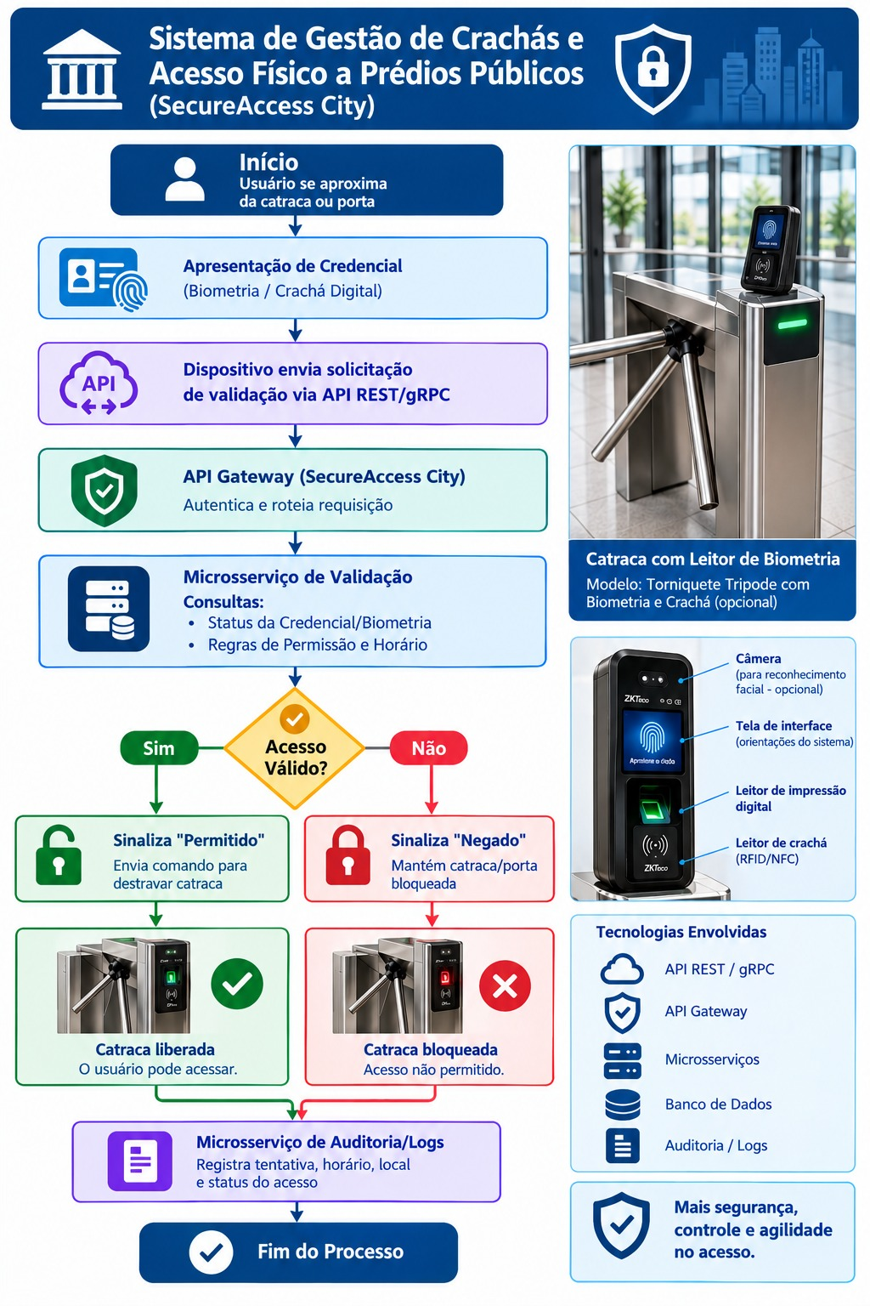
O fluxo de uma passagem pela catraca
1 · MOTIVAÇÃO, PROBLEMA E SOLUÇÃO
1
Credencial
Crachá (RFID/NFC) ou biometria apresentada na catraca.
2
Pedido seguro
A catraca se autentica com um token próprio (JWT de dispositivo, 5 min) e envia o pedido por HTTPS, numa API REST.
3
Entrada e autenticação
É o “API Gateway” do fluxograma: o Traefik termina o HTTPS e roteia; a API Node confere o token da catraca.
4
Validação
Nove verificações em ordem: porta, formato, cadastro, revogado, suspenso, validade, prédio, nível e horário.
5
Decisão e auditoria
Liberado ou negado. O evento vai para o banco, para o log JSON e para o syslog que o Sentinela lê.
No fluxograma, validação e auditoria são microsserviços; no projeto, são módulos da mesma API Node.
Fonte: fluxograma e mapeamento elaborados pela equipe (2026).
Notes:
Este é o fluxograma que desenhamos para o processo. Vou ligar cada bloco ao que foi implementado. A pessoa apresenta crachá ou biometria. A catraca, que tem identidade própria, pede um token de dispositivo que vale 5 minutos e manda a validação por HTTPS. O papel do API Gateway fica com o Traefik, que termina o HTTPS e roteia, e com a API, que confere o token. A validação passa por nove verificações, que estão no próximo slide. No fim, liberado ou negado, tudo é registrado: banco, log estruturado e syslog para o Sentinela. Uma ressalva honesta: no desenho, validação e auditoria são microsserviços separados; no código, são módulos da mesma API. Separar é um passo possível no futuro.

Slide 8
Nove verificações decidem cada passagem
1 · MOTIVAÇÃO, PROBLEMA E SOLUÇÃO
1
2
3
4
5
6
7
8
9
LIBERADO
Porta ativa
Formato válido
Crachá cadastrado
Não revogado
Não suspenso
Dentro da validade
Prédio autorizado
Nível suficiente
Dentro do horário
A primeira verificação que falhar vira o motivo do NEGADO (por exemplo CRACHA_REVOGADO ou FORA_DO_HORARIO), gravado no evento, na métrica e no log.
Depois de um NEGADO, detectores procuram padrões de ataque
ALTA
ALTA
ALTA
ATÉ CRÍTICA
Uso de crachá revogado
Força bruta na leitora
Varredura de crachá
Eventos da própria catraca
Crachá revogado apresentado em qualquer porta.
5 credenciais desconhecidas em 60 s na mesma porta.
O mesmo crachá negado em 3 portas em 5 min: possível clonagem.
Porta forçada e violação do leitor (críticas), carona (alta), porta aberta além do tempo (média).
Fonte: código da API (api/src/services/access.js), elaborado pela equipe.
Notes:
A decisão segue uma cadeia fixa de nove verificações, sempre na mesma ordem. A primeira que falha define o motivo da negação, e esse motivo fica gravado no evento, na métrica e no log. Depois de cada negação, três detectores olham o histórico recente: crachá revogado em uso, força bruta na leitora, com 5 credenciais desconhecidas em 60 segundos, e varredura, quando o mesmo crachá é negado em 3 portas em 5 minutos, o que sugere clonagem. Além disso, a própria catraca reporta porta forçada, carona, porta aberta demais e violação do leitor.

Slide 9



Arquitetura: uma EC2, três namespaces
2 · ARQUITETURA E DEVSECOPS
AWS EC2 m7i-flex.large · grupo de segurança: 80 e 443 abertos, SSH só do operador
MicroK8s 1.35 (Kubernetes)
No próprio servidor
Operadores
Traefik
ingress
cert-manager
HTTPS Let’s Encrypt
namespace secureaccess-prod
rsyslog do nó
recebe a API em UDP 514
/var/log/secureaccess
HTTPS
celular ou navegador
Front Flask ×2
API Node ×2
MySQL 8.4
Simulador
Catracas
HTTPS
namespace secureaccess-staging
Agente do Sentinela
systemd, sem root
simulador hoje, reais no futuro
Front Flask
API Node
MySQL 8.4
Simulador
TCP
Registro
localhost:32000
imagens aprovadas
namespace sentinela
Porta 30514
syslog para o Sentinela, só pelo IP privado
GitHub
código
código e pipeline de segurança
Sentinela
Volume 2 GB
Leitura RBAC
Domínio próprio
Fontes: elaborado pela equipe; Canonical (2026); The Kubernetes Authors (2026).
Notes:
Toda a plataforma roda numa única EC2 m7i-flex.large. O grupo de segurança só abre 80 e 443 para todos e o SSH para o IP do operador. Dentro dela, o MicroK8s. O Traefik é o ingress e o cert-manager emite os certificados Let’s Encrypt para os três domínios do DuckDNS. Cada ambiente é um namespace: produção com duas réplicas de front e API, homologação com uma, e o namespace do Sentinela. O MySQL roda em StatefulSet com volume. As imagens ficam no registro interno do cluster, depois de passarem pelo Trivy. Fora do Kubernetes, o rsyslog do servidor recebe o syslog da API e repassa por TCP, com fila, para a porta 30514 do Sentinela, acessada só pelo IP privado. O agente do servidor manda CPU, memória, disco e eventos de SSH e sudo.

Slide 10






Stack e ferramentas
2 · ARQUITETURA E DEVSECOPS
FRONT
API
BANCO
ORQUESTRAÇÃO
Python 3.13 · Flask
Node.js 22
MySQL 8.4
MicroK8s 1.35 + Helm
Painel do operador. O token da API fica no servidor, nunca no navegador.
Regras de acesso, JWT, criptografia, métricas e syslog.
StatefulSet com volume persistente; dados pessoais cifrados.
Dois charts: a aplicação e o Sentinela.
ENTRADA
MONITORAMENTO
PIPELINE
INFRAESTRUTURA
Traefik + cert-manager
Sentinela + rsyslog
GitHub Actions + Trivy
AWS EC2 m7i-flex.large
HTTPS Let’s Encrypt nos três domínios DuckDNS.
SIEM próprio: syslog, checagens, Kubernetes e servidor.
Gitleaks, npm audit, pip-audit, SBOM e Dependabot.
2 vCPU, 8 GB de RAM e 30 GB de disco, Ubuntu.
Notes:
A stack, de cima para baixo. O front é Python com Flask e só conversa com a API de servidor para servidor, então nenhum JavaScript da página vê o token. A API é Node 22, o banco é MySQL 8.4. Orquestração com MicroK8s e Helm, entrada com Traefik e cert-manager. O monitoramento é o Sentinela, que construímos para esta aplicação. O pipeline usa GitHub Actions com Trivy, Gitleaks, npm audit, pip-audit, SBOM e Dependabot. Tudo numa EC2 com 8 GB de memória.

Slide 11




Pilar 1 · Gestão de segredos: chaves que giram sozinhas
2 · ARQUITETURA E DEVSECOPS
Rotação automática da chave que assina os tokens
Chave mestra no Secret do Kubernetes
Cifra as chaves de assinatura guardadas no banco.
chave k1
AES-256-GCM por campo
chave k2
Nome e documento cifrados; busca por documento via índice cego (HMAC).
chave k3
Senhas com scrypt
Cinco senhas erradas seguidas bloqueiam a conta por 5 minutos.
0 min
60 min
120 min
assina tokens novos
só valida até os tokens vencerem
Secret que sobrevive
lookup reaproveita os valores; resource-policy: keep impede apagar no uninstall.
Produção: nova chave a cada 60 min. Homologação: a cada 15 min. O campo kid do token diz qual chave confere a assinatura. Token de operador vale 15 min; de catraca, 5 min. Rotação manual também pelo painel.
Menor privilégio
Cada pod recebe só os segredos de que precisa; senhas reais nunca vão para o Git.
Fontes: Jones, Bradley e Sakimura (2015); Dworkin (2007); Percival e Josefsson (2016); ISO/IEC 27002:2022, 5.17 e 8.24.
Notes:
Primeiro pilar, gestão de segredos. A chave que assina os tokens JWT gira sozinha: a cada 60 minutos em produção e a cada 15 em homologação. A chave antiga para de assinar, mas continua validando os tokens já emitidos até eles vencerem, então ninguém é derrubado na troca. O kid no cabeçalho do token diz qual chave usar. As chaves ficam no banco, cifradas com uma chave mestra que vem do Secret do Kubernetes. Nome e documento dos cidadãos são cifrados campo a campo com AES-256-GCM, e a busca por documento usa índice cego. O Secret é preservado em upgrades e até num uninstall, senão os dados cifrados ficariam ilegíveis. E nenhuma senha real está no repositório.

Slide 12


Pilar 2 · Análise de dependências: o portão que barra CVE
2 · ARQUITETURA E DEVSECOPS
Gitleaks
segredos no código
Testes
18 + 14 + 30
npm audit
e pip-audit
Trivy
no código
Build
da imagem
Trivy
na imagem
SBOM
e registro
Bloqueia a publicação se houver CVE alta ou crítica com correção disponível. O mesmo portão roda no build feito na VM (build-local.sh), não só no GitHub.
Caso real 1 · O portão funcionou
Caso real 2 · Até o scanner foi atacado
O Trivy barrou o build do front: o certifi 2026.7.22 trazia raízes da emSign com chaves intermediárias comprometidas (GHSA-6q48-6c7w-9gw2, crítica).
Em março de 2026, versões do Trivy e tags do trivy-action foram adulteradas num ataque à cadeia de suprimentos (CVE-2026-33634).
Correção: certifi 2026.10.19, a versão que o próprio Trivy indicou. Scan repetido até passar.
Correção: Trivy fixado na 0.69.3 e trivy-action na 0.35.0, as versões indicadas como seguras. Nunca latest.
Também: versões fixadas, npm com --ignore-scripts, imagens finais sem npm nem pip, e a base do Trivy baixada de três espelhos.
Fontes: OSV (2026); GitLab (2026); Souppaya, Scarfone e Dodson (2022); ISO/IEC 27002:2022, 8.8.
Notes:
Segundo pilar, análise de dependências. Antes de qualquer imagem ir para o registro, o código passa por Gitleaks, pelos 62 testes automatizados, por npm audit e pip-audit e pelo Trivy. Depois do build, o Trivy examina a imagem e bloqueia se houver vulnerabilidade alta ou crítica com correção. Sai também o SBOM. Dois casos reais. Primeiro: o portão barrou o nosso build, porque o certifi do front trazia certificados raiz comprometidos. Atualizamos e o scan passou. Segundo: em 2026 o próprio Trivy sofreu um ataque à cadeia de suprimentos. Por isso fixamos versões conhecidas como seguras e nunca usamos latest, nem nas ferramentas de segurança.

Slide 13





Pilar 3 · Auditoria (SIEM): todo evento vira registro
2 · ARQUITETURA E DEVSECOPS
API Node
Log JSON
Syslog RFC 5424
rsyslog do nó
Sentinela
Cada decisão, alerta, login e erro vira um evento estruturado.
category, event, porta, crachá, motivo. Sem nomes de pessoas.
UDP 514 para o rsyslog do nó; segurança na facility 13 (log audit).
eventos.log e seguranca.log em /var/log/secureaccess.
TCP com fila na porta 30514: linha do tempo e incidentes.
Eventos que o Sentinela recebe
Trilha de auditoria no banco
Quem fez o quê, quando e de onde: cadastro, revogação, alertas tratados.
ACESSO_LIBERADO
ACESSO_NEGADO
Métricas Prometheus
ALERTA_SEGURANCA
LOGIN_FALHA
Porta 9464: acessos por decisão, latência, idade da chave JWT, banco no ar.
LOGIN_BLOQUEADO
CHAVE_JWT_ROTACIONADA
LGPD nos logs
CRACHA_REVOGADO
ERRO_INTERNO
Logs citam o crachá, nunca o nome. O nome só aparece na tela, para quem tem permissão.
Fontes: Gerhards (2009); Kent e Souppaya (2006); ISO/IEC 27002:2022, 8.15 e 8.16.
Notes:
Terceiro pilar, auditoria. Cada decisão, alerta, login e erro vira um evento JSON estruturado, com categoria, porta, crachá e motivo, mas sem nome de pessoa. O mesmo evento sai por syslog no padrão RFC 5424 para o rsyslog do servidor, que grava em arquivo e repassa por TCP, com fila, ao Sentinela. O ERRO_INTERNO em destaque é o evento que vai aparecer no desastre controlado: foi ele que denunciou a versão com defeito. Além disso, a trilha de auditoria no banco guarda quem fez o quê, e a API expõe métricas Prometheus.

Slide 14


Linha do tempo: do protótipo ao rollback
3 · A JORNADA ATÉ A PRODUÇÃO
19/10
20 e 21/10
21/10
22/10
23/10
Protótipo local
Infraestrutura na AWS
Produção no ar
Homologação e Sentinela
Versão 1.1 e desastre
MicroK8s no WSL: um pod simulando catraca e alertas para provar a ideia.
EC2, MicroK8s, Traefik, grupo de segurança, DuckDNS e HTTPS.
Aplicação completa instalada com Helm; primeiro deploy às 23h26.
Segundo ambiente com o mesmo chart e o monitoramento com syslog.
Upgrade com defeito, rollback em 9 s e correção 1.1.1, à 0h20.
Horários de Recife (UTC−3).
Notes:
A linha do tempo. Em 19 de outubro, o protótipo no WSL, que aparece no próximo vídeo. Nos dois dias seguintes, a infraestrutura na AWS. Na noite de 21, às 23h26, a produção foi para o ar com Helm. No dia 22 entraram a homologação e o Sentinela. E na madrugada de 23 rodamos o desastre controlado: versão 1.1.0 com defeito, rollback em 9 segundos e a correção 1.1.1.

Slide 15
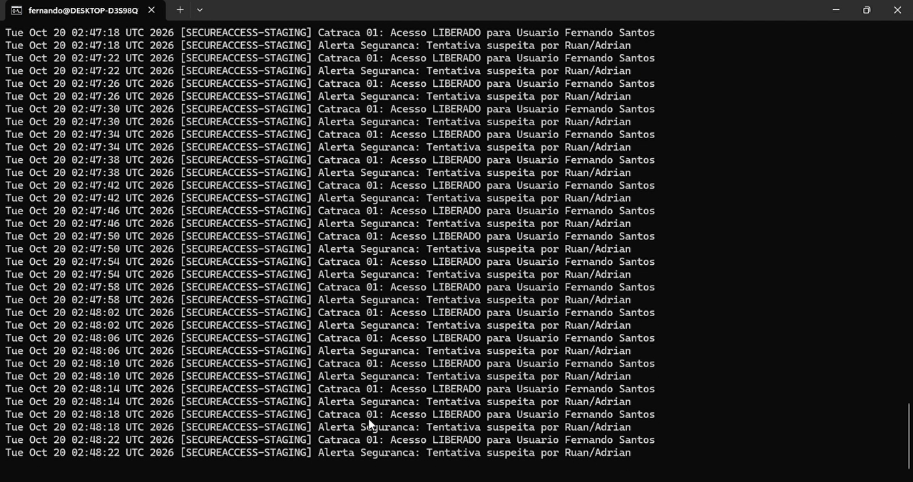
Vídeo · O protótipo local no WSL
3 · A JORNADA ATÉ A PRODUÇÃO
O que o vídeo mostra
No Windows, o Ubuntu do WSL roda o MicroK8s.
Um manifesto simples (secureaccess.yaml) sobe um pod de teste com kubectl apply.
Os logs mostram, a cada 4 segundos, a catraca liberando um acesso e um alerta de tentativa suspeita.
Primeiro passo: provar a ideia antes de ir para a nuvem.
Gravado em 19/10/2026 · 34 s · sem áudio. Clique para tocar.
Notes:
Este vídeo é o começo de tudo, gravado em 19 de outubro. No WSL do Windows rodamos o MicroK8s e aplicamos um manifesto simples, que sobe um pod gerando logs de catraca e de alerta. Ainda não havia banco, Helm nem segurança: era só provar que o Kubernetes local subia e que a ideia de eventos de acesso funcionava. O resto da apresentação mostra como isso virou um sistema de verdade.

Slide 16
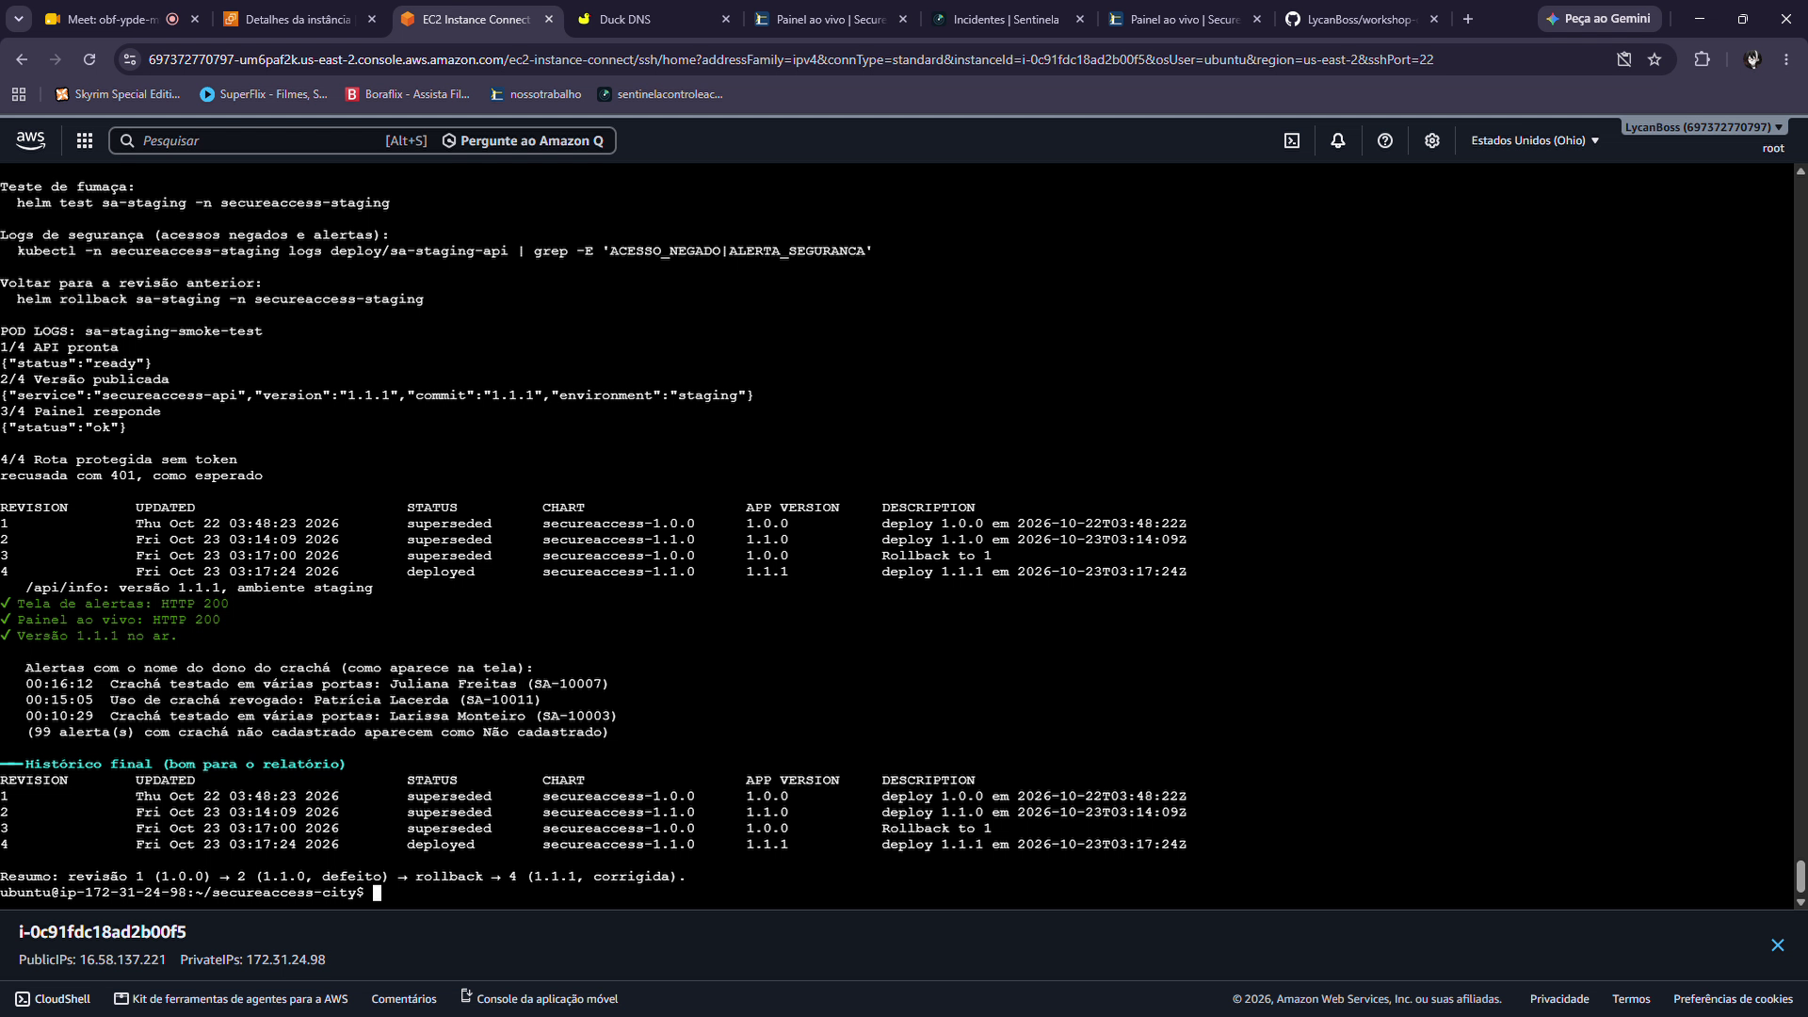

Infraestrutura na AWS: uma EC2 com Kubernetes leve
3 · A JORNADA ATÉ A PRODUÇÃO
m7i-flex.large
2 vCPU e 8 GB. A t3.micro, com 908 MB de RAM, não segurava o MicroK8s.
Grupo de segurança
80 e 443 abertos; SSH só do IP do operador; syslog nunca exposto.
DuckDNS
Três domínios: produção, staging. e sentinela., apontando para a EC2.
HTTPS automático
O cert-manager emite e renova os certificados Let’s Encrypt.
Terminal da EC2 aberto pelo EC2 Instance Connect, no navegador.
MicroK8s 1.35
Addons: dns, ingress (Traefik), storage, metrics-server, cert-manager e registry.
Fontes: elaborado pela equipe; Canonical (2026).
Notes:
Na AWS usamos uma única instância. Começamos com uma t3.micro, mas com menos de 1 GB de memória o MicroK8s nem ficava de pé, então trocamos para a m7i-flex.large, com 8 GB, e aumentamos o disco para 30 GB. O grupo de segurança abre só HTTP e HTTPS para todos; o SSH fica restrito ao nosso IP, e a porta de syslog nunca é aberta para fora. Os três domínios do DuckDNS apontam para a instância, e o cert-manager cuida dos certificados. O print mostra o terminal pelo EC2 Instance Connect, de onde rodamos tudo.

Slide 17
Instalação em um comando, que pode rodar de novo
3 · A JORNADA ATÉ A PRODUÇÃO
$ bash scripts/instalar-ec2.sh controledeacessoesuda.duckdns.org <email>
1
Confere a máquina
2
Kubernetes e addons
3
Docker e Helm
Para se tiver menos de 3,5 GB de RAM ou 8 GB de disco livre.
MicroK8s com Traefik, cert-manager, storage e registry.
Instala o que faltar.
4
Domínios
5
Certificados HTTPS
6
Syslog no nó
Limpa, valida e confere o DNS dos três domínios.
Cria o emissor Let’s Encrypt no cluster.
Configura o rsyslog e o repasse para o Sentinela.
7
Imagens
8
Deploy com Helm
9
Sentinela
Build e Trivy; publica no registro do cluster.
Produção e homologação, com helm test.
Chart, agente do servidor e senhas no final.
Cada passo confere o que já existe antes de agir. Opções: SEM_STAGING=1 e SEM_SENTINELA=1.
Notes:
Toda a instalação virou um único script, em nove passos. Ele confere a máquina e para se faltar memória, que foi justamente o problema da t3.micro. Depois instala os addons do MicroK8s, Docker e Helm, valida os domínios, cria o emissor de certificados, configura o syslog, gera e escaneia as imagens, faz o deploy dos dois ambientes e, por último, sobe o Sentinela. Ele pode rodar de novo sem problema: cada passo confere o que já existe. Isso foi o que permitiu atualizar a VM várias vezes durante o projeto.

Slide 18
Helm: um chart, dois ambientes
3 · A JORNADA ATÉ A PRODUÇÃO
 | Produção | Homologação
Endereço | controledeacessoesuda.duckdns.org | staging.controledeacessoesuda.duckdns.org
API e front | 2 réplicas, autoscaling até 4 | 1 réplica
Rotação da chave JWT | a cada 60 min | a cada 15 min
Simulação pelo painel | desligada | liberada
HTTPS | redirecionamento obrigatório e HSTS | HTTPS sem redirecionamento
Disponibilidade | PodDisruptionBudget | cota de recursos do namespace
Arquivo de valores | values-prod.yaml | values-staging.yaml
Técnicas usadas no chart
lookup + keep
o Secret sobrevive a upgrade e uninstall
checksum/config
pods reiniciam quando a configuração muda
range e if
NetworkPolicy, HPA, PDB e simulador por valor
subchart MySQL
trocável por banco externo
helm test
teste de fumaça depois de cada deploy
--history-max 50
até 50 revisões guardadas para rollback
Fontes: The Helm Authors (2026); values-prod.yaml e values-staging.yaml do projeto.
Notes:
Produção e homologação são duas releases do mesmo chart. O que muda fica em dois arquivos de valores: réplicas, autoscaling, intervalo de rotação da chave, simulação no painel, HTTPS obrigatório. No chart usamos lookup e a política keep para o Secret, checksums para reiniciar pods quando a configuração muda, range e if para gerar recursos, o MySQL como subchart e um teste de fumaça com helm test. E o histórico guarda até 50 revisões, o que é a base do rollback que vamos ver.

Slide 19
Problemas reais no caminho e como foram resolvidos
3 · A JORNADA ATÉ A PRODUÇÃO
Problema | Causa | Solução
MicroK8s não subia | t3.micro com 908 MB de RAM | m7i-flex.large (8 GB) e disco de 30 GB
kubectl tentava localhost:8080 | kubectl instalado à parte, sem configuração | microk8s config > ~/.kube/config
Ingress de teste ignorado | classe inexistente; o MicroK8s usa Traefik | recriar com --class=traefik
Abria na VM, não no celular | grupo de segurança sem as portas 80 e 443 | liberar HTTP/HTTPS; SSH só do operador
Base do Trivy não baixava | arquivo faltando no espelho mirror.gcr.io | baixar uma vez, tentando três espelhos
Trivy barrou o build | certifi com raízes comprometidas (crítica) | atualizar para certifi 2026.10.19
helm test --logs falhava | o pod de teste era apagado antes da leitura | política before-hook-creation
Domínio mostrava o nginx | Ingress de teste antigo no mesmo host | apagar o teste: um host, um Ingress
Sentinela sem métricas da API | NetworkPolicy liberava um só namespace | lista monitoringNamespaces com range
Fontes: registros do projeto; OSV (2026).
Notes:
Nem tudo funcionou de primeira, e esses problemas fazem parte do aprendizado. Destaco três. O primeiro: a t3.micro não tinha memória para o Kubernetes. O sexto: o Trivy barrou o nosso próprio build por causa de uma dependência comprometida, prova de que o portão funciona. E o oitavo: depois de instalar tudo, o domínio ainda mostrava o nginx, porque um Ingress de teste esquecido usava o mesmo host. A lição foi simples: um host, um Ingress.

Slide 20
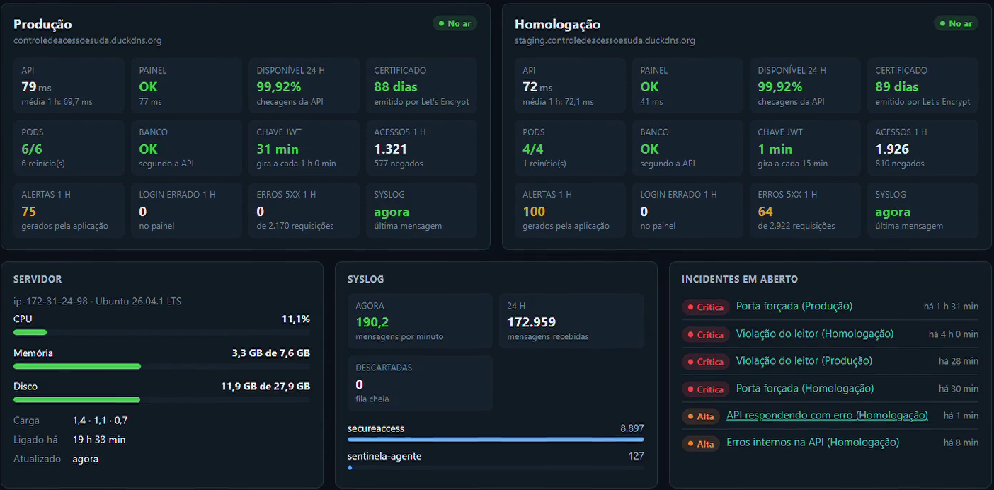
Sentinela: o SIEM feito para esta aplicação
4 · MONITORAMENTO COM O SENTINELA
Quatro fontes, um painel
Syslog da API
API → rsyslog do nó → Sentinela, TCP 30514 com fila.
Checagem pelo domínio
HTTPS a cada 30 s: disponibilidade, latência e certificado.
Kubernetes e métricas
Conta só de leitura, sem acesso a Secrets; métricas da API na 9464.
Agente do servidor
Visão geral real, 23/10: os dois ambientes no ar, 26 de 26 pods prontos e 190 mensagens de syslog por minuto.
systemd sem root: CPU, memória, disco, SSH, sudo e falta de memória.
Python 3.13, Flask e SQLite num volume; segundo chart Helm; Telegram opcional.
Fontes: print do Sentinela (23/10/2026); Gerhards (2009); Lonvick (2001).
Notes:
O Sentinela é a nossa ferramenta de monitoramento e SIEM, escrita para esta aplicação e instalada com um segundo chart Helm, com domínio próprio. Ele junta quatro fontes. O syslog da API, que conta o que acontece nas catracas e no painel. Uma checagem pelo domínio público a cada 30 segundos, como um usuário de fora. A API do Kubernetes, com permissão só de leitura e sem acesso a Secrets, mais as métricas da API. E um agente no servidor, sem root, que manda CPU, memória, disco, logins SSH e uso de sudo. O print é a visão geral real, com produção e homologação no ar, disponibilidade de 99,92% e os incidentes abertos à direita.

Slide 21
27 regras transformam sinais em incidentes
4 · MONITORAMENTO COM O SENTINELA
4
6
5
8
4
Disponibilidade e HTTPS
Kubernetes
Servidor
Aplicação e segurança
A própria coleta
Site fora do ar (3 checagens)
Site lento
Certificado vencendo
Certificado não emitido
Pod em falha (CrashLoop)
Pod reiniciando
Pod não pronto
Pod pendente
Nó indisponível
Nó sob pressão
CPU alta
Memória alta
Disco acima de 80%
Falta de memória (OOM)
Força bruta no SSH
Banco indisponível
Rotação de chave atrasada
Erros 5xx da API
Erros internos da API
Porta forçada ou violação
Pico de alertas
Força bruta no login
Conta bloqueada
Métricas indisponíveis
Syslog silencioso
Agente sem sinal
Sem acesso ao Kubernetes
Incidente de condição se resolve sozinho quando a condição passa, e a duração fica registrada. Em vermelho, as duas regras que detectaram o desastre controlado.
Fontes: catálogo de regras do Sentinela; NIST (2024), função Detectar.
Notes:
As 27 regras ficam em cinco grupos: disponibilidade e certificados, Kubernetes, servidor, aplicação e segurança, e a saúde da própria coleta, para o Sentinela avisar quando ficar cego. Cada regra tem limiar e severidade explícitos. Incidentes de condição, como site fora do ar, se resolvem sozinhos quando a condição passa, e a duração fica registrada. Em vermelho estão as duas regras que pegaram o defeito da versão 1.1.0: erros 5xx e erros internos da API.

Slide 22


O teste: publicar uma versão com defeito e voltar atrás
5 · DESASTRE CONTROLADO
1.0.0
1.1.0
rollback
1.1.1
Em produção
Função nova com defeito
helm rollback
Função corrigida
Versão estável, funcionando.
Nome do titular do crachá na tela de alertas.
Volta para a revisão da 1.0.0.
A mesma melhoria, agora certa.
Quebrar só a aplicação
Sem mudança no banco
O defeito está no código. EC2, cluster e Sentinela continuam de pé.
A 1.1.0 não altera o esquema: o rollback do Helm não desfaz dados.
Roteiro automatizado
Executado na homologação
desastre-controlado.sh prepara as imagens, executa, mede os tempos e mostra o histórico.
Mesmo chart e mesmo roteiro da produção, sem afetar quem usa a produção.
Notes:
Agora o teste de upgrade e rollback. A ideia foi um desastre controlado: lançar uma melhoria real, o nome do dono do crachá na tela de alertas, mas com um defeito de verdade na versão 1.1.0. O sistema quebra para quem usa, o Sentinela detecta, o Helm volta para a 1.0.0 e depois a 1.1.1 corrigida vai para o ar. Quatro regras: quebrar só a aplicação, nunca a máquina; não mexer no esquema do banco, porque o rollback não desfaz dados; tudo automatizado num roteiro que mede os tempos; e execução na homologação.

Slide 23
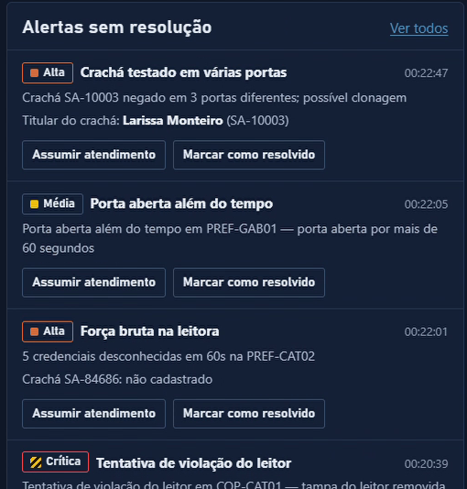
A melhoria: quem é o dono do crachá do alerta
5 · DESASTRE CONTROLADO
Três casos na nova informação “Titular do crachá”
Larissa Monteiro (SA-10003)
O nome de quem é dono do crachá citado no alerta.
Não cadastrado
Crachá que não existe: clonado, inventado, força bruta.
—
Alerta sem crachá: porta forçada, sabotagem, porta aberta.
Segurança e LGPD. O nome continua cifrado no banco (AES-256-GCM). A API só decifra na resposta para operadores autenticados, e o nome nunca vai para os logs. Finalidade clara: identificar quem está envolvido num incidente.
Onde mudou: consulta de alertas na API (junção com o cadastro de cidadãos), tela Alertas, lista do Painel ao vivo, e os testes da API e do front.
Painel ao vivo na 1.1.1 (homologação).
Fontes: elaborado pela equipe; Brasil (2018), art. 6º, I e III (finalidade e necessidade).
Notes:
A melhoria da versão 1.1 é simples e útil: nos alertas, mostrar quem é o titular do crachá envolvido. No print, o alerta de crachá testado em várias portas mostra que o crachá SA-10003 é da Larissa Monteiro. Quando o crachá não existe, aparece “Não cadastrado”, típico de clonagem ou força bruta; e quando o alerta não envolve crachá, um traço. O nome continua cifrado no banco e só é decifrado na resposta para quem está autenticado. Nos logs, continua só o número do crachá.

Slide 24


O defeito: uma coluna com o nome errado
5 · DESASTRE CONTROLADO
api/src/routes.js · consulta dos alertas
Quem viu o defeito?
SELECT a.id, a.alert_type, a.badge_ref, ...
helm upgrade --wait (pods prontos) | passou
Sondas /healthz e /readyz | passaram
helm test (teste de fumaça) | passou
Checagem externa do Sentinela | “No ar”
Painel e Alertas depois do login | erro 500
Testes automatizados do pipeline | reprovam
Syslog → Sentinela (ERRO_INTERNO) | incidente
− c.nome_enc AS titular_enc 1.1.0
+ c.name_enc AS titular_enc 1.1.1
FROM security_alerts a
LEFT JOIN citizens c ON c.badge_number = a.badge_ref
Português e inglês misturados: nome_enc em vez de name_enc. O MySQL responde “Unknown column ‘c.nome_enc’” e a API devolve erro 500 nas telas que listam alertas.
É um erro comum, e foi escolhido de propósito: passa por todas as verificações que só olham se o sistema está de pé.
Fonte: execução do desastre controlado na homologação (23/10/2026).
Notes:
O defeito plantado é uma letra trocada de idioma: a consulta pede a coluna nome_enc, mas a coluna se chama name_enc. O banco responde que a coluna não existe e a API devolve erro 500. O interessante é a tabela à direita: o upgrade do Helm passou, as sondas de saúde passaram, o helm test passou e a checagem externa do Sentinela dizia que o site estava no ar. Só quem entrava no painel via o erro. O que denunciou o problema foram os testes automatizados, que reprovam essa versão, e os logs de erro que chegam ao Sentinela. No teste, o deploy foi feito direto da VM, pulando o pipeline, de propósito.

Slide 25
Como foi: cinco etapas, com tempos medidos
5 · DESASTRE CONTROLADO
0
Antes
1
Upgrade 1.1.0
2
Quebrou
3
Rollback
4
Correção 1.1.1
A 1.0.0 está no ar; o roteiro mostra o histórico.
O Helm dá sucesso em 15 s: pods prontos e teste de fumaça aprovado.
30 de 30 acessos ao painel com erro 500. No log: Unknown column ‘c.nome_enc’.
helm rollback para a revisão da 1.0.0, concluído em 9 s.
Upgrade para a versão corrigida; alertas com o nome do titular.
15 s
1 min 19 s
9 s
para o Helm dizer que o upgrade deu certo
com o sistema quebrado para quem usa
de rollback até tudo voltar
Tempos da execução gravada: 1.1.0 no ar às 03:20:54 UTC, rollback às 03:22:13 UTC.
Fonte: execução do desastre controlado na homologação (23/10/2026).
Notes:
O roteiro para em cada etapa e espera Enter, para dar tempo de mostrar no celular e no Sentinela. Na etapa 1, o Helm considerou o upgrade um sucesso em 15 segundos. Na etapa 2, o roteiro simula operadores abrindo o painel por um minuto: 30 de 30 tentativas deram erro 500, e ele mostra a causa direto do log. Na etapa 3, o rollback levou 9 segundos. No total, o sistema ficou quebrado por 1 minuto e 19 segundos, e quase todo esse tempo foi a simulação de uso e a nossa explicação. Na etapa 4, a versão corrigida subiu.

Slide 26
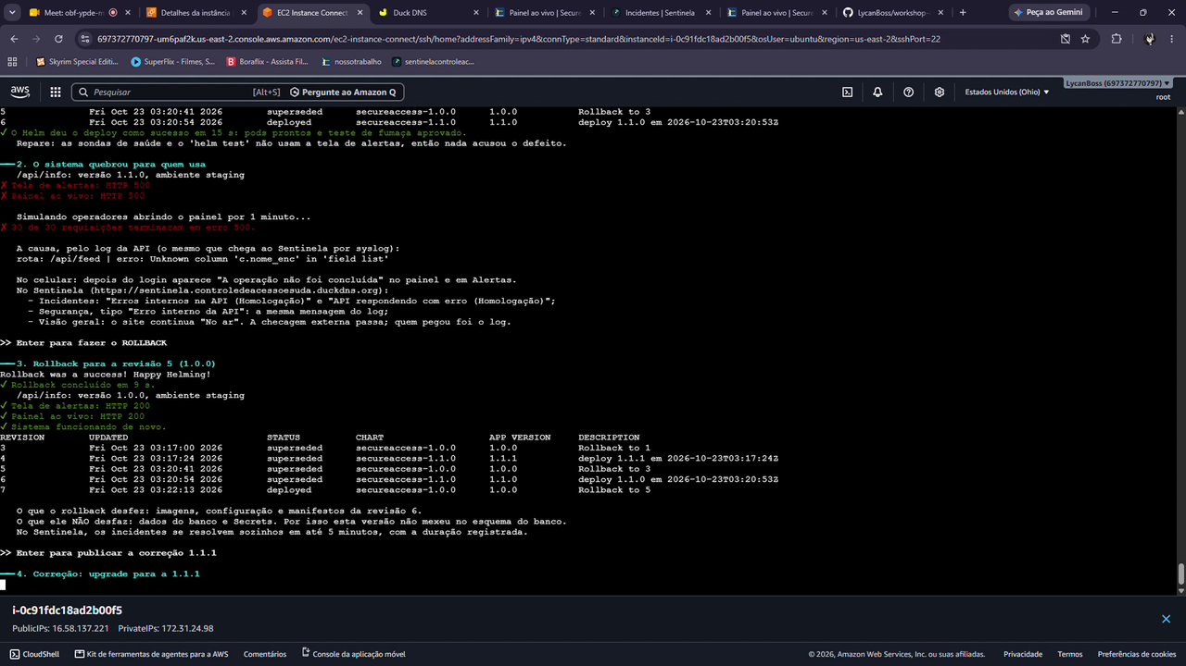
Vídeo · O desastre controlado do início ao fim
5 · DESASTRE CONTROLADO
Capítulos
0:00
Resultado do ensaio anterior
0:20
Etapa 0: confere a 1.0.0
0:40
Etapa 1: upgrade para a 1.1.0
0:55
Etapa 2: o painel dá erro 500
1:45
A causa no log e o rollback
2:08
Etapa 4: correção 1.1.1
2:15
Telas de produção e homologação
2:58
Sentinela: visão geral e incidentes
Gravado em 23/10/2026 na EC2 · 3 min 18 s. Clique para tocar.
Notes:
Este é o vídeo da execução real, na EC2, em 23 de outubro. Se o tempo for curto, vale pular para 0:55, quando o sistema quebra, e para 1:45, com a causa no log e o rollback. No fim, o vídeo mostra o painel da homologação já na 1.1.1, com o titular do crachá nos alertas, e o Sentinela com os incidentes de erro abertos pela versão com defeito.

Slide 27
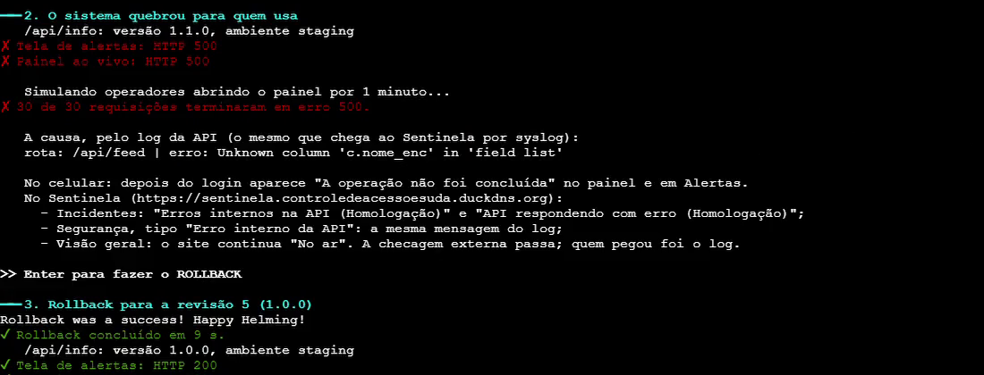
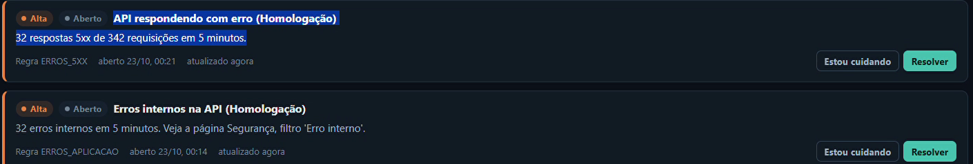
Quebrou, e quem percebeu foi o log
5 · DESASTRE CONTROLADO
Terminal da EC2, etapas 2 e 3 do roteiro
30 de 30
acessos simulados ao painel terminaram em erro 500
32 de 342
respostas 5xx em 5 minutos: o Sentinela abriu dois incidentes de severidade alta
Sentinela, página Incidentes
“No ar”
era o que a checagem externa continuava dizendo: o site respondia, só não funcionava
Fonte: terminal da EC2 e Sentinela (23/10/2026).
Notes:
Aqui estão as duas evidências lado a lado. No terminal, a etapa 2: 30 de 30 requisições ao painel deram erro 500, e a causa veio do log da API, a coluna c.nome_enc que não existe. Logo abaixo, a etapa 3: rollback concluído em 9 segundos e as telas de volta com HTTP 200. No Sentinela, os dois incidentes: API respondendo com erro, com 32 respostas 5xx de 342 requisições, e erros internos na API. E o ponto mais importante: a checagem externa continuava dizendo que o site estava no ar. Ele respondia, mas não funcionava. Quem pegou foi o log.

Slide 28

A prova: o histórico do Helm guarda cada passo
5 · DESASTRE CONTROLADO
Revisão | Horário (UTC) | Versão | Descrição
1 | 22/10 03:48 | 1.0.0 | Primeira instalação da homologação
2 | 23/10 03:14 | 1.1.0 | Ensaio: versão com defeito
3 | 23/10 03:17 | 1.0.0 | Rollback to 1
4 | 23/10 03:17 | 1.1.1 | Ensaio: correção
5 | 23/10 03:20 | 1.0.0 | Rollback to 3 (etapa 0 do roteiro)
6 | 23/10 03:20 | 1.1.0 | Versão com defeito no ar (etapa 1)
7 | 23/10 03:22 | 1.0.0 | Rollback to 5 (etapa 3)
8 | 23/10 03:22 | 1.1.1 | Correção, status deployed (etapa 4)
Nada é apagado
Um rollback cria uma revisão nova. O ensaio (2 a 4) e a execução gravada (5 a 8) ficam lado a lado.
Cada linha tem a versão
A coluna APP VERSION mostra o que estava no ar em cada momento.
Pronto para outro rollback
Com --history-max 50, até 50 revisões ficam guardadas.
helm history sa-staging -n secureaccess-staging
Fontes: helm history da homologação (23/10/2026); The Helm Authors (2026).
Notes:
O histórico do Helm é a prova de tudo. As revisões 2 a 4 são o ensaio que fizemos antes. A execução gravada são as revisões 5 a 8: primeiro o roteiro voltou sozinho para a 1.0.0, depois subiu a 1.1.0 com defeito, fez o rollback e publicou a 1.1.1. Repare que um rollback não apaga nada: ele cria uma revisão nova, que reaplica uma revisão antiga. Com history-max 50, o histórico guarda até 50 revisões.

Slide 29




Por que o rollback funciona, e o que ele não desfaz
5 · DESASTRE CONTROLADO
Por que é confiável
Desfaz
Não desfaz
Cada revisão fica guardada
O Helm salva o manifesto completo de cada revisão num Secret do próprio namespace.
Imagens e versões dos contêineres
Deployments, Services e Ingress
ConfigMap e valores do Helm
NetworkPolicy, HPA e demais manifestos
Dados do MySQL, no volume
Secrets com keep: chaves e senhas
Eventos já gravados no Sentinela
Mudanças feitas fora do Helm
As imagens antigas continuam no registro
A 1.0.0 está em localhost:32000: nada precisa ser recompilado.
Reaplica e espera
helm rollback --wait recria o que faltar e só termina com os pods prontos.
Versão sem migração
Mudança de esquema no banco precisa de plano de volta próprio: migração reversível e backup antes.
O banco é o mesmo antes e depois; não há dado para desfazer.
Fonte: The Helm Authors (2026).
Notes:
Por que dá para confiar no rollback? Porque o Helm guarda o manifesto completo de cada revisão, as imagens da versão anterior continuam no registro do cluster e o comando espera os pods ficarem prontos. Mas é importante saber o limite: o rollback desfaz tudo o que é manifesto, e não desfaz dados. O banco, os Secrets marcados com keep e o que já foi gravado continuam como estão. Por isso a versão 1.1 não mexeu no esquema do banco. Se mexesse, o rollback do Helm sozinho não bastaria.

Slide 30
Lacunas: o que a auditoria apontou
6 · LACUNAS, LIÇÕES E REFERÊNCIAS
Lacuna | Prioridade | Referência | Como fechar
Sem backup testado | Alta | ISO/IEC 27002:2022, 8.13; CIS (2024), 11 | Ligar o CronJob para o S3 e testar a restauração
Deploy pela VM sem rodar os testes | Alta | ISO/IEC 27002:2022, 8.29 e 8.32 | Testes no build-local.sh ou deploy só pelo pipeline
Contas compartilhadas e sem MFA | Alta | ISO/IEC 27002:2022, 5.16 e 8.5; CIS (2024), 6.3 e 6.5 | Contas individuais e MFA para administradores
Governança da LGPD: RIPD, retenção, direitos do titular | Alta | Brasil (2018), arts. 16, 18, 37 e 38; Brasil (2024) | Base legal, RIPD, prazo de retenção e plano de incidentes
Syslog sem autenticação, aberto ao cluster | Média | ISO/IEC 27002:2022, 8.15; Miao, Ma e Salowey (2009) | Restringir ao IP do nó e usar TLS
Um nó só e monitor na mesma EC2 | Média | ISO/IEC 27002:2022, 8.14 e 8.16 | Checagem externa; mais nós em produção real
Pod Security não obrigatório e sem regras de saída | Média | NSA e CISA (2022) | Rótulos de Pod Security e NetworkPolicy de saída
Actions por tag e imagens sem assinatura | Média | OWASP (2025b), A03 e A08 | Fixar por SHA e assinar as imagens
Sem sistema de gestão (SGSI) | Estrutural | ISO/IEC 27001:2022, cláusulas 4 a 10 | Análise de riscos e Declaração de Aplicabilidade
O projeto implementa controles técnicos alinhados à ISO/IEC 27002, mas não está “conforme a ISO/IEC 27001”: essa norma certifica o sistema de gestão de uma organização.
Fonte: auditoria interna da equipe (24/10/2026), com base nas referências citadas.
Notes:
Problemas resolvidos já vimos; aqui estão as lacunas que continuam abertas, levantadas numa auditoria que fizemos contra ISO 27001 e 27002, LGPD, NIST CSF, CIS Controls, o guia de hardening de Kubernetes da NSA e da CISA e o OWASP. As quatro de prioridade alta: não há backup testado; o deploy feito pela VM não roda os testes, que foi exatamente o que deixou a 1.1.0 passar; as contas são compartilhadas e sem MFA; e falta a parte documental da LGPD, como o relatório de impacto, o prazo de retenção e o plano de comunicação de incidentes. Um ponto importante para a banca: o projeto implementa controles técnicos alinhados à ISO 27002, mas não dá para dizer que ele está conforme a ISO 27001, porque essa norma certifica o sistema de gestão de uma organização, com análise de riscos e Declaração de Aplicabilidade.

Slide 31


O que mais chamou a atenção no desenvolvimento
6 · LACUNAS, LIÇÕES E REFERÊNCIAS
O scanner foi atacado
O portão barrou o nosso build
Tudo verde, sistema quebrado
Em março de 2026, versões do Trivy e tags do trivy-action foram adulteradas. Fixamos a 0.69.3 e nunca usamos latest (GitLab, 2026).
O certifi do front trazia raízes da emSign com chaves comprometidas, e o Trivy travou a imagem (OSV, 2026).
A 1.1.0 passou no helm upgrade, nas sondas e no helm test. Só o log mostrou o erro.
Um bug de idioma
Um Ingress esquecido
Memória faz diferença
nome_enc em vez de name_enc: português e inglês misturados no mesmo código derrubaram o painel.
O domínio mostrava o nginx de um teste antigo registrado no mesmo host. Um host, um Ingress.
Com 908 MB de RAM, a t3.micro não subia nem o Kubernetes. Foi preciso uma máquina de 8 GB.
Fontes: GitLab (2026); OSV (2026); registros do projeto.
Notes:
O que mais chamou a atenção. Primeiro, a ironia: a ferramenta de segurança que usamos para escanear as imagens foi ela mesma vítima de um ataque à cadeia de suprimentos em 2026. Segundo, o nosso próprio portão barrou o nosso build, por uma dependência com certificados comprometidos. Terceiro, ver tudo verde no Helm com o sistema quebrado para o usuário. Quarto, a causa: um bug de idioma, nome_enc em vez de name_enc. E dois do caminho: um Ingress de teste esquecido que escondia a aplicação e uma máquina pequena demais para o Kubernetes.

Slide 32



A principal lição
6 · LACUNAS, LIÇÕES E REFERÊNCIAS
“Estar no ar não é estar funcionando.”
A versão 1.1.0 passou em todas as checagens de saúde e, mesmo assim, quebrou para quem usava o painel. O que protegeu o usuário foi o conjunto:
Testes que ninguém pula
Logs que alguém lê
Rollback ensaiado
Com o pipeline obrigatório, a 1.1.0 seria reprovada antes de subir.
O ERRO_INTERNO chegou ao Sentinela com a causa exata em menos de um minuto.
Imagens guardadas, histórico do Helm e banco sem migração: 9 segundos.
Fonte: execução do desastre controlado na homologação (23/10/2026).
Notes:
Se tivéssemos de resumir o projeto numa frase, seria esta: estar no ar não é estar funcionando. A versão com defeito passou em tudo que só perguntava se o sistema estava de pé, e mesmo assim ninguém conseguia trabalhar. O que protege quem usa é o conjunto: testes num pipeline que ninguém pula, logs que alguém de fato lê, e um rollback preparado e ensaiado antes de precisar dele.

Slide 33
O que o projeto ensinou
6 · LACUNAS, LIÇÕES E REFERÊNCIAS
Sonda verde não é sistema funcionando
Pular o pipeline custa caro
1
2
A 1.1.0 passou em tudo que só olhava se estava de pé. Quem pegou foi o log de erros.
Os testes automatizados reprovam a 1.1.0. O deploy direto da VM pulou essa barreira.
Rollback rápido depende de preparo
Banco e segredos têm plano próprio
3
4
Imagens antigas no registro, histórico guardado e versão sem migração: 9 segundos.
O Helm não desfaz dados. Esquema novo exige migração reversível e backup.
Um host, um Ingress
Até o scanner pode ser atacado
5
6
Um Ingress de teste esquecido escondeu a aplicação atrás da página do nginx.
Fixar versões vale também para as ferramentas de segurança, como o Trivy.
Notes:
Seis lições. As duas primeiras vêm direto do desastre: sonda de saúde verde não garante que o sistema funciona, e pular o pipeline é exatamente o que deixa passar um defeito que os testes pegariam. A terceira: o rollback foi rápido porque estava preparado. A quarta: dados e segredos precisam de um plano próprio. As duas últimas vieram do caminho: um Ingress esquecido e o ataque ao próprio Trivy.

Slide 34

Próximos passos
6 · LACUNAS, LIÇÕES E REFERÊNCIAS
Deploy só pelo pipeline
Teste pós-deploy com login
GitOps com Argo CD aplicando apenas imagens aprovadas; sem deploy manual da VM.
Uma checagem que entra no painel e abre Alertas teria barrado a 1.1.0 no helm test.
Rollback automático
Backup do MySQL no S3
Entrega canário (Argo Rollouts) que volta sozinha se os erros 5xx subirem.
Ligar o CronJob que já existe no chart e testar a restauração.
Segredos e catracas
Monitorar de fora da EC2
External Secrets com o AWS Secrets Manager e mTLS nas catracas.
Uma checagem independente: hoje o Sentinela roda no mesmo servidor que vigia.
Fontes: NSA e CISA (2022); Souppaya, Morello e Scarfone (2017).
Notes:
Os próximos passos atacam exatamente o que o teste mostrou. Primeiro, deploy só pelo pipeline, com GitOps. Segundo, um teste pós-deploy que faz login e abre as telas: ele teria barrado a 1.1.0 ainda no helm test. Terceiro, rollback automático por métrica de erro. Depois, backup do banco no S3, segredos fora do cluster com mTLS nas catracas, e uma checagem independente rodando fora da EC2.

Slide 35
Referências (1 de 2)
6 · LACUNAS, LIÇÕES E REFERÊNCIAS
AQUA SECURITY. Trivy documentation. [S. l.]: Aqua Security, 2026. Disponível em: https://trivy.dev/. Acesso em: 2 nov. 2026.
BRASIL. Autoridade Nacional de Proteção de Dados. Resolução CD/ANPD nº 15, de 24 de abril de 2024. Aprova o Regulamento de Comunicação de Incidente de Segurança. Diário Oficial da União: seção 1, Brasília, DF, 26 abr. 2024.
BRASIL. Lei nº 13.709, de 14 de agosto de 2018. Lei Geral de Proteção de Dados Pessoais (LGPD). Brasília, DF: Presidência da República, 2018. Disponível em: https://www.planalto.gov.br/ccivil_03/_ato2015-2018/2018/lei/l13709.htm. Acesso em: 2 nov. 2026.
CANONICAL. MicroK8s documentation. [S. l.]: Canonical, 2026. Disponível em: https://microk8s.io/docs. Acesso em: 2 nov. 2026.
CENTER FOR INTERNET SECURITY. CIS Critical Security Controls: version 8.1. East Greenbush: CIS, 2024. Disponível em: https://www.cisecurity.org/controls/v8-1. Acesso em: 2 nov. 2026.
DWORKIN, M. Recommendation for block cipher modes of operation: Galois/Counter Mode (GCM) and GMAC. Gaithersburg: NIST, 2007. (NIST SP 800-38D). DOI: 10.6028/NIST.SP.800-38D.
GERHARDS, R. The Syslog Protocol. [S. l.]: IETF, 2009. (RFC 5424). DOI: 10.17487/RFC5424.
GITLAB. CVE-2026-33634: Trivy ecosystem supply chain was briefly compromised. GitLab Advisory Database, 24 mar. 2026. Disponível em: https://advisories.gitlab.com/golang/github.com/aquasecurity/trivy/CVE-2026-33634/. Acesso em: 2 nov. 2026.
INTERNATIONAL ORGANIZATION FOR STANDARDIZATION; INTERNATIONAL ELECTROTECHNICAL COMMISSION. ISO/IEC 27001:2022: information security, cybersecurity and privacy protection — information security management systems — requirements. Geneva: ISO, 2022.
INTERNATIONAL ORGANIZATION FOR STANDARDIZATION; INTERNATIONAL ELECTROTECHNICAL COMMISSION. ISO/IEC 27002:2022: information security, cybersecurity and privacy protection — information security controls. Geneva: ISO, 2022.
INTERNATIONAL ORGANIZATION FOR STANDARDIZATION; INTERNATIONAL ELECTROTECHNICAL COMMISSION. ISO/IEC 27701:2025: privacy information management systems — requirements and guidance. Geneva: ISO, 2025.
JONES, M.; BRADLEY, J.; SAKIMURA, N. JSON Web Token (JWT). [S. l.]: IETF, 2015. (RFC 7519). DOI: 10.17487/RFC7519.
KENT, K.; SOUPPAYA, M. Guide to computer security log management. Gaithersburg: NIST, 2006. (NIST SP 800-92). DOI: 10.6028/NIST.SP.800-92.
Formato: ABNT NBR 6023:2018. Citações nos slides no sistema autor-data (ABNT NBR 10520:2023).
Notes:
Referências usadas no projeto e citadas nos slides, no padrão ABNT. As normas ISO e o NIST CSF embasam a auditoria; as RFCs e publicações do NIST embasam as decisões de criptografia, syslog e logs; os avisos de segurança do Trivy e do certifi são os dois casos reais do pipeline.

Slide 36
Referências (2 de 2)
6 · LACUNAS, LIÇÕES E REFERÊNCIAS
LONVICK, C. The BSD syslog Protocol. [S. l.]: IETF, 2001. (RFC 3164). DOI: 10.17487/RFC3164.
MIAO, F.; MA, Y.; SALOWEY, J. Transport Layer Security (TLS) transport mapping for Syslog. [S. l.]: IETF, 2009. (RFC 5425). DOI: 10.17487/RFC5425.
NATIONAL INSTITUTE OF STANDARDS AND TECHNOLOGY. The NIST Cybersecurity Framework (CSF) 2.0. Gaithersburg: NIST, 2024. (NIST CSWP 29). DOI: 10.6028/NIST.CSWP.29.
NATIONAL SECURITY AGENCY; CYBERSECURITY AND INFRASTRUCTURE SECURITY AGENCY. Kubernetes hardening guide: version 1.2. Fort Meade: NSA, 2022. Disponível em: https://media.defense.gov/2022/Aug/29/2003066362/1/1/0/CTR_KUBERNETES_HARDENING_GUIDANCE_1.2_20220829.PDF. Acesso em: 2 nov. 2026.
OSV. GHSA-6q48-6c7w-9gw2: certifi bundles emSign root CAs with compromised intermediate CA keys. [S. l.]: OSV, 20 out. 2026. Disponível em: https://osv.dev/GHSA-6q48-6c7w-9gw2. Acesso em: 2 nov. 2026.
OWASP FOUNDATION. OWASP Application Security Verification Standard 5.0.0. [S. l.]: OWASP, 2025a. Disponível em: https://owasp.org/www-project-application-security-verification-standard/. Acesso em: 2 nov. 2026.
OWASP FOUNDATION. OWASP Top 10:2025. [S. l.]: OWASP, 2025b. Disponível em: https://top10.owasp.org/2025/. Acesso em: 2 nov. 2026.
PERCIVAL, C.; JOSEFSSON, S. The scrypt password-based key derivation function. [S. l.]: IETF, 2016. (RFC 7914). DOI: 10.17487/RFC7914.
ROCHA, C. devops: Disciplina DevSecOps Tools. [S. l.]: GitHub, [2026]. Disponível em: https://github.com/profclovesrocha/devops. Acesso em: 7 nov. 2026.
SOUPPAYA, M.; MORELLO, J.; SCARFONE, K. Application container security guide. Gaithersburg: NIST, 2017. (NIST SP 800-190). DOI: 10.6028/NIST.SP.800-190.
SOUPPAYA, M.; SCARFONE, K.; DODSON, D. Secure Software Development Framework (SSDF) version 1.1. Gaithersburg: NIST, 2022. (NIST SP 800-218). DOI: 10.6028/NIST.SP.800-218.
THE HELM AUTHORS. Helm documentation. [S. l.]: Cloud Native Computing Foundation, 2026. Disponível em: https://helm.sh/docs/. Acesso em: 2 nov. 2026.
THE KUBERNETES AUTHORS. Kubernetes documentation. [S. l.]: Cloud Native Computing Foundation, 2026. Disponível em: https://kubernetes.io/docs/. Acesso em: 2 nov. 2026.
Formato: ABNT NBR 6023:2018. Citações nos slides no sistema autor-data (ABNT NBR 10520:2023).
Notes:
Continuação das referências: guias de segurança de contêineres e de desenvolvimento seguro do NIST, OWASP e a documentação oficial do Helm e do Kubernetes.

Slide 37





Obrigado!
ENCERRAMENTO
Produção
controledeacessoesuda.duckdns.org
Homologação
Do protótipo no WSL ao rollback em 9 segundos: Helm, Kubernetes e DevSecOps aplicados a um problema real da cidade.
staging.controledeacessoesuda.duckdns.org
Sentinela
sentinela.controledeacessoesuda.duckdns.org
Perguntas?
Código
github.com/LycanBoss/workshop-dev-ops2
Disciplina
github.com/profclovesrocha/devops
Notes:
Para fechar: saímos de um pod de teste no WSL e chegamos a dois ambientes em produção na AWS, com segredos que giram sozinhos, um portão de vulnerabilidades, um SIEM próprio e um rollback testado de verdade. Os endereços estão no slide; o painel abre no celular. Obrigado, e fico à disposição para perguntas.

